Slide 1
リファレンスアーキテクチャ ブロック実現例（Azure） 非機能ブロック
2024年12月26日
ガバメントクラウドチーム

Slide 2
改訂履歴
改訂年月日 | 改訂箇所 | 改訂内容
2023年12月22日 | - | 新規作成
2024年03月29日 | - | 非機能ブロックの拡充
2024年03月29日 | - | 「4章 システム構成検討における留意事項」の追加に伴う章構成変更
2024年09月02日 | - | 非機能ブロックの拡充
2024年11月29日 | - | 非機能ブロックの拡充
2024年12月26日 | - | 非機能ブロックの拡充

Slide 3



7-2-1-1. 利用者認証_ユーザ認証機能（国民向け）（パターン1 ソーシャルログイン認証利用）
Azure Cloud
ソーシャルIDプロバイダ
利用者のIDを管理する外部システム。利用者の実際のログイン先。
・ Facebook
・ Google
・ Amazon
・ Apple
・ OpenID Connect
対応プロバイダ
・ SAML2.0対応プロバイダ
利用者認証_ユーザ認証機能（国民向け）
IDプロバイダとの連携
連携機能
WebAPIを提供する他の機能ブロック
トークンの有効性確認
例. ・申請・届出_申請・届出機能
・コンテンツ管理_Webページ（動的コンテンツ）公開機能
トークン
発行
Azure Active Directory B2C
IDプロバイダ連携、
ユーザー情報管理、
トークンの有効性確認
ログイン
(ID&パスワードを
入力)
API呼び出し
(トークン含む)
利用者
(国民)
連携機能
アプリケーションのトップ画面を表示
例
コンテンツ管理_Webページ（静的コンテンツ）公開機能

Slide 4
7-2-1-1. 利用者認証_ユーザ認証機能（国民向け）（パターン2 ファースト パーティ認証利用）
Azure Cloud
利用者認証_ユーザ認証機能（国民向け）
連携機能
WebAPIを提供する他の機能ブロック
トークンの有効性確認
例. ・申請・届出_申請・届出機能
・コンテンツ管理_Webページ（動的コンテンツ）公開機能
トークン
発行
Azure Active Directory B2C
ユーザー情報管理、
トークンの有効性確認
ログイン
(ID&パスワードを
入力)
API呼び出し
(トークン含む)
利用者
(国民)
連携機能
アプリケーションのトップ画面を表示
例
コンテンツ管理_Webページ（静的コンテンツ）公開機能

Slide 5

7-2-1-2. 利用者認証_ユーザ認証機能（企業ユーザ向け）（パターン1 gBizID連携）
GビズID
Azure Cloud
法人等の企業ユーザを認証する主体。
OpenID Connect のOPに相当するIdP。
トークンの有効性確認
ログイン
(ID&パスワードを入力)
トークン
発行
利用者認証_ユーザ認証機能（企業ユーザ向け）
連携機能
WebAPIを提供する他の機能ブロック
API呼び出し
(トークン含む)
例. ・申請・届出_申請・届出機能
・コンテンツ管理_Webページ（動的コンテンツ）公開機能
利用者
(企業ユーザ)
API Management
トークン有効性の検証
連携機能
アプリケーションのトップ画面を表示
例
コンテンツ管理_Webページ（静的コンテンツ）公開機能

Slide 6
7-2-1-3.利用者認証_ユーザ認証機能（企業ユーザ向け） （パターン2 小規模システム向け）
Azure Cloud
ログイン
(ID&パスワードを入力)
利用者認証_ユーザ認証機能（職員向け）
連携機能
WebAPIを提供する他の機能ブロック
例. ・申請・届出_申請・届出機能
・コンテンツ管理_Webページ（動的コンテンツ）公開機能
Azure Active Directory B2C
ユーザー情報管理
トークンの有効性確認
トークン
発行
API呼び出し
(トークン含む)
利用者
(職員)
API Management
トークン有効性の検証
連携機能
アプリケーションのトップ画面を表示
例
コンテンツ管理_Webページ（静的コンテンツ）公開機能

Slide 7
7-2-1-3.利用者認証_ユーザ認証機能（職員向け） （パターン1 外部IDプロバイダ連携）
外部IDプロバイダ
Azure Cloud
職員を認証する主体。
OpenID Connect のOPに相当するIdP。
トークンの有効性確認
ログイン
(ID&パスワードを入力)
トークン
発行
利用者認証_ユーザ認証機能（企業ユーザ向け）
連携機能
WebAPIを提供する他の機能ブロック
API呼び出し
(トークン含む)
例. ・申請・届出_申請・届出機能
・コンテンツ管理_Webページ（動的コンテンツ）公開機能
利用者
(職員)
API Management
トークン有効性の検証
連携機能
アプリケーションのトップ画面を表示
例
コンテンツ管理_Webページ（静的コンテンツ）公開機能

Slide 8

7-2-1-2. 利用者認証_ユーザ認証機能（職員向け） （パターン2 Active Directoryと連携）
Azure Cloud
利用者認証_ユーザ認証機能（職員向け）
Active Directory
職員の認証情報（アカウント）が存在する。オンプレミスまたはクラウドの仮想マシン上に構築されたActive Directoryを想定
Entra ID Connect
によるアカウント同期
連携機能
WebAPIを提供する他の機能ブロック
例. ・申請・届出_申請・届出機能
・コンテンツ管理_Webページ（動的コンテンツ）公開機能
ログイン
(ID&パスワードを入力)
Microsoft Entra ID
ユーザー情報同期
トークンの有効性確認
トークン
発行
API呼び出し
(トークン含む)
利用者
(職員)
API Management
トークン有効性の検証
連携機能
アプリケーションのトップ画面を表示
例
コンテンツ管理_Webページ（静的コンテンツ）公開機能

Slide 9
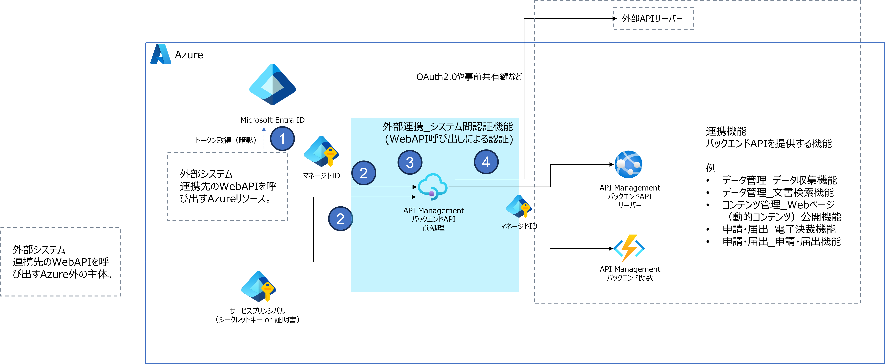
7-2-8-1.外部連携_システム間認証機能 （パターン1 WebAPI呼び出しによる認証）

Slide 10
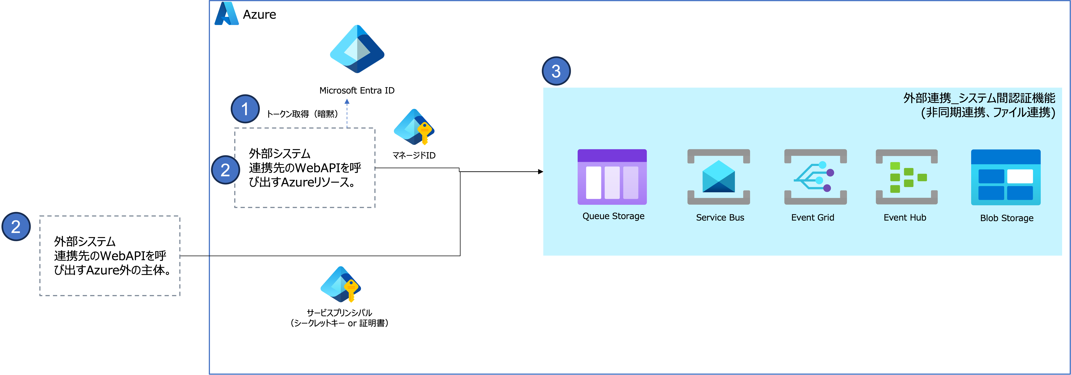
7-2-8-1.外部連携_システム間認証機能（パターン2 非同期連携、ファイル連携）

Slide 11











7-2-11-1.セキュリティ_セキュリティ管理機能
Azure
※検査対象は各自利用
サービスに応じて検討する
セキュリティ_セキュリティ管理機能
Azure
DevOps
Azure Container
Registry
Microsoft Defender
for Containers
for Cloud Apps
脆弱性スキャン
Azure Logic Apps
対処ワークフロー
Azure
Functions
自走復旧等
Azure
DNS
Microsoft Defender for Cloud
不正通信検知
Microsoft Defender
for Cloud
ダッシュボード
運用者
SQL Database
Activity Log
Microsoft Defender for Storage
機密情報検出/保護
Azure Storage
Accounts
Azure Policy
リソース管理
アクセス権限管理
DDoSネットワーク保護DDoS保護

Slide 12







7-2-11-2. セキュリティ_通信を介した攻撃への保護
Azure
セキュリティ_通信を介した攻撃への保護
Azure DNS
ドメイン管理
DDoSネットワーク保護DDoS保護
利用者
Azure WAF
サービス保護
連携機能
業務アプリケーションを
提供するブロック
例
・申請・届出_申請・届出機能
・利用者認証_本人確認機能
・利用者認証_ユーザー認証機能
・コンテンツ管理_Webページ(動的コンテンツ)公開機能
・コンテンツ管理_Webページ(静的コンテンツ)公開機能
Azure Application Gateway
負荷分散
Azure Firewall
ファイヤウォール
Network Security Group
セキュリティグループ
Azure Front Door
バックエンド配信CDN
API Management
パックエンドAPI
Microsoft Entra
外部 ID
ユーザー管理

Slide 13



7-2-11-3. セキュリティ_保管データの暗号化
Azure Cloud
連携機能
暗号化の対象となる業務データを
保管する機能
例
・データ管理_データ連携機能
・データ管理_データ収集機能
連携機能
暗号化の対象となるログデータを
保管する機能
例
・ログ管理_ログ管理機能
連携機能
暗号化の対象となるバックアップデータを
保管する機能
例
・バックアップ_バックアップ機能
Azure Storage
Accounts
ファイル保管
SQL Database
データ保管
Azure Container
Registry
コンテナイメージ管理
Azure Storage
Accounts
ログファイル保管
Log Analytics
ログ一時保管
Azure Backup
バックアップ保管リソース
セキュリティ_保管データの暗号化
Azure Key Vault
暗号化キー管理
運用者

Slide 14


7-2-13-1. 構成管理_システム構成管理機能
Azure Cloud
構成管理_システム構成管理機能
連携機能
Azure Pipelines
例
・ CI/CD_CI/CD
パイプライン機能
Azure Resource Manager
or
Bicep
環境自動構築
運用者
連携機能
業務アプリケーション機能ブロック
Template Specs
構成管理
構成管理情報保管

Slide 15


7-2-14-1. バックアップ_バックアップ機能
Azure Cloud（東京リージョン）
Azure Cloud（大阪リージョン）
連携機能
業務アプリケーション機能ブロック
バックアップ_バックアップ機能
Azure Logic Apps
トリガー連携
Azure Storage
Accounts
ファイル保管
Azure Backup
Center
バックアップ機能
Backup Vaults
バックアップ保管リソース
Backup Vaults
バックアップ保管リソース
SQL Database
データ保管
Recovery Service Vaults
バックアップ保管リソース
Recovery Service Vaults
バックアップ保管リソース

Slide 16











7-2-15-1.オブザーバビリティ_システム監視機能
Azure
連携機能
サービス監視や外形監視、セキュリティ監視等の付加機能
・オブザーバビリティ_サービス状態監視機能
・セキュリティ_セキュリティ管理機能
連携機能
監視対象となる情報を提供する
オブザーバビリティ_システム監視機能
Azure Service Health
Azure障害・メンテナンス情報提供
Azure Front Door
Application Gateway
Slack
Azure Monitor
メトリクス機能
Azure Logic Apps
Email
SQL Database
Azure Functions
Application Insights/Network Insights
メトリクス/ネットワーク監視
Alert
運用者
Azure Storage
Accounts
Azure Network Watcher
Azure Dashboard
ダッシュボード
Log Analytics
ログ監視
Azure
Container Apps
Azure App Service
連携機能
システム内のインスタンス・サービスの出力するログを集約する
・ログ管理_ログ管理機能

Slide 17

7-2-15-2. オブザーバビリティ_サービス状態監視機能
Azure Cloud
連携機能
業務アプリケーション
機能ブロック
オブザーバビリティ_サービス状態
監視機能
連携機能
・オブザーバビリティ_システム監視機能
Alert
利用者
アプリケーション
Application Insights
サービス監視
Azure Dashboard
ダッシュボード

Slide 18


7-2-16-1. ログ管理_ログ管理機能
Azure Cloud
ログ管理_ログ管理機能
保管対象となる情報を提供する
連携機能
システム内のインスタンスやサービスの死活監視や性能監視等を行う機能
Azure Front Door
Application Gateway
診断設定
ログの連携設定
Log Analytics
ログ分析用ストレージ
運用者
Azure
Container Apps
Azure Storage
Accounts
SQL Database
Azure Functions
Azure Storage
Accounts
ログ長期保管用ストレージ
Azure AI Search
ログの検索
アクティビティログ
Azure Network Watcher

Slide 19





7-2-17-1. CI/CD_CI/CDパイプライン機能（パターン1 コンテナアプリケーション）
Azure Cloud
Azure DevOps
開発環境
CI/CD_CI/CDパイプライン機能
Azure Container Apps
コンテナイメージ
Azure Pipelines
ビルド、テスト、デプロイ
Azure Container Registry
（開発環境）
検証環境
Azure Pipelines
ビルド、テスト、デプロイ
Azure Container Apps
開発者
Azure Repos
コード管理
コンテナイメージ
Azure Container Registry
（本番：検証環境）
手動承認
ステージ
本番環境
Azure Pipelines
ビルド、テスト
Azure Pipelines
デプロイ
コンテナイメージ
承認者
Azure Container Apps

Slide 20




7-2-18-1. データ共有_複数組織データ分離格納方法
Azure
データ共有_複数組織データ分離格納方法
Microsoft Entra ID
Microsoft Entra ID
運用者
Azure サブスクリプション（組織A）
Azure サブスクリプション（組織B）
運用者
業務分析者
（職員）
Microsoft Purview
データカタログ
Microsoft Purview
データカタログ
業務分析者
（職員）
連携機能
データソースを提供する機能
連携機能
データソースを提供する機能
例
データ管理_データ連携機能
データ管理_大量データ取り 込み機能
共有対象データ資産
共有対象データ資産
例
データ管理_データ連携機能
データ管理_大量データ取り 込み機能
データベース
テーブル
テーブル
データベース
Azure SQL Database
非共有対象データ資産
非共有対象データ資産
Azure SQL Database
利用者
利用者
データベース
テーブル
テーブル
データベース
Azure Cosmos DB for MongoDB
Azure Cosmos DB for MongoDB
Azure Storage
Accounts
Azure Storage
Accounts
Azure Data Factory
事前処理ジョブ
Azure Storage
Accounts
共有対象データ
保存ストレージ
Azure Storage
Accounts
共有対象データ
保存ストレージ
Azure Data Factory
事前処理ジョブ
分析者
分析者

Slide 21



7-2-19-1. 機械学習・AI機能_機械学習・AI機能（パターン1 省庁内文書対応チャットボットによる業務効率化）
Azure
機械学習・AI機能_機械学習・AI機能
質問文及び
関連文書内容
連携機能
資料をAzure Storage Accountsにアップロードする機能
Azure WAF
API保護
レスポンス生成
Azure OpenAI Service
回答文生成
例
データ管理_データ連携機能
データ管理_データ収集機能
申請・届出_添付資料管理機能
利用者
(職員)
Azure Front Door
バックエンド配信CDN
API Management
バックエンドAPI
Azure
AI Foundry
マネージド
オンライン
エンドポイント
関連文書抽出
Azure AI Search
関連資料検索
インデックス化
Azure Storage
Accounts
資料保管ストレージ
連携機能
静的コンテンツを配信する機能
例
コンテンツ管理_Webページ（静的コンテンツ）公開機能
連携機能
ユーザー認証を行い認証トークンを発行する
例
利用者認証_ユーザー認証機能（職員向け）

Slide 22
7-2-19-1. 機械学習・AI機能_機械学習・AI機能（パターン2 省庁内文書の作成補助による業務効率化）
Azure
機械学習・AI機能_機械学習・AI機能
Azure WAF
API保護
整形対象テキスト文、及びフォーマット内容
Azure OpenAI Service
回答文生成
利用者
(職員)
Azure Front Door
バックエンド配信CDN
API Management
バックエンドAPI
Azure Functions
レスポンス生成関数
SAS URL
取得
フォーマット定義文書の参照
Azure Storage
Accounts
フォーマット定義文書
保管ストレージ
Azure Functions
SAS URL
発行関数
SAS URLによる
アップロード
連携機能
静的コンテンツを配信する機能
例
コンテンツ管理_Webページ（静的コンテンツ）公開機能
連携機能
ユーザー認証を行い認証トークンを発行する
例
利用者認証_ユーザー認証機能（職員向け）

Slide 23


7-2-19-2. 機械学習・AI機能_省庁内文書要約・分類機能
Azure
連携機能
データソースとなる機能
Durable Functions
例
データ管理_データ連携機能
データ管理_データ収集機能
連携機能
生成AIにて要約・分類文書を使用する機能
例
データ管理_文書検索機能
機械学習・AI機能_機械学習・AI機能
Azure Functions
文書要約処理関数
Azure Functions
文書分類処理関数
Azure Storage Accounts
要約・分類文書
保管ストレージ
Azure Storage Accounts
ファイル保管
Document Intelligence
テキスト抽出処理
Azure OpenAI Service
文書要約処理
Azure OpenAI Service
文書分類処理

Slide 24
7-2-20-1. メンテナンス_DB直接メンテナンス機能（パターン1 定常作業、Azure Functions経由での操作）
Azure
メンテナンス_DB直接メンテナス機能
連携機能
バックエンドで起動するサーバー環境を構築する
Azure WAF
フロントエンド保護
例
CI/CD_CI/CDパイプライン機能
構成管理_システム構成管理機能
Azure Front Door
DBメンテナンス用Webアプリ配信CDN
Azure Storage
Accounts
DBメンテナンス用Webアプリ配信ストレージ
連携機能
メンテナンス操作対象データベースを持つ機能
例
申請・届出_申請・届出機能
Azure WAF
API保護
Azure Front Door
バックエンド配信CDN
API Management
バックエンドAPI
Azure Functions
メンテナンス操作
実行関数
Azure SQL Database
メンテナンス対象の
データベース
Azure Cosmos DB for MongoDB
メンテナンス対象の
データベース
運用者
連携機能
操作ログ及び監査ログを保管する
例
ログ管理_ログ管理機能
連携機能
ユーザー認証を行い認証トークンを発行する
例
利用者認証_ユーザー認証機能（職員向け）
Log Analytics
ログ分析用ストレージ

Slide 25

7-2-20-1. メンテナンス_DB直接メンテナンス機能（パターン2 定常作業、Azure Container Apps経由での操作）
Azure
メンテナンス_DB直接メンテナス機能
連携機能
バックエンドで起動するサーバー環境を構築する
Azure WAF
フロントエンド保護
例
CI/CD_CI/CDパイプライン機能
構成管理_システム構成管理機能
Azure Front Door
DBメンテナンス用Webアプリ配信CDN
Azure Storage
Accounts
DBメンテナンス用Webアプリ配信ストレージ
連携機能
メンテナンス操作対象データベースを持つ機能
例
申請・届出_申請・届出機能
Azure WAF
API保護
Azure Front Door
バックエンド配信CDN
API Management
バックエンドAPI
Azure SQL Database
メンテナンス対象の
データベース
Azure Cosmos DB for MongoDB
メンテナンス対象の
データベース
運用者
Azure Container Apps
メンテナンス操作
実行サーバー
連携機能
操作ログ及び監査ログを保管する
例
ログ管理_ログ管理機能
連携機能
ユーザー認証を行い認証トークンを発行する
例
利用者認証_ユーザー認証機能（職員向け）
Log Analytics
ログ分析用ストレージ

Slide 26




7-2-20-1. メンテナンス_DB直接メンテナンス機能（パターン3 非定常作業、Azure Portal+Azure Bastionを介したAzure VM経由での操作）
Azure
メンテナンス_DB直接メンテナス機能
連携機能
メンテナンス操作対象データベースを持つ機能
Virtual Network
例
申請・届出_申請・届出機能
運用者
Azure Portal
Azure Bastion接続操作
Azure Bastion
Azure Virtual Machine
メンテナンス操作
実行サーバー
（EBクライアントツール）
Azure SQL Database
メンテナンス対象の
データベース
Azure Cosmos DB for MongoDB
メンテナンス対象の
データベース
Azure Resource Manager
or Bicep
Azure Bastion
デプロイ
Azure Resource Manager
or Bicep
Azure Virtual Machine
デプロイ
連携機能
操作ログ及び監査ログを保管する
例
ログ管理_ログ管理機能
Azure Compute Gallery
DBクライアントツールを 含めたディスクイメージ
Log Analytics
ログ分析用ストレージ

Slide 27




7-2-21-1. コスト管理_課金管理機能
Azure
コスト管理_課金管理機能
Slack
アクショングループ
Azure Logic Apps
カスタマイズされた Email
予算
コストアラート
Email
Cost Management

Slide 28






7-2-99-2. その他_ローコード開発機能
Microsoft Azure
連携機能
ユーザー認証を行い認証トークンを発行する
例
利用者認証_ユーザー認証機能（国民向け）
Microsoft Power Platform
その他_ローコード開発機能
利用者
(国民/企業)
Power Pages
連携機能
WebAPIを提供する他の機能ブロック
例
申請・届出_申請・届出機能
Dataverse
Power Automate
データコネクタ
利用者
(職員)
Power Apps
連携機能
課金
例
コスト管理_課金管理機能
連携機能
自動デプロイ
例
CI/CD_CI/CDパイプライン機能
運用者/開発者

